Slide 1
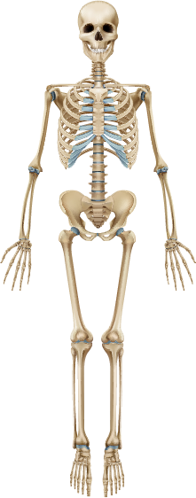
Células Óseas

Slide 2
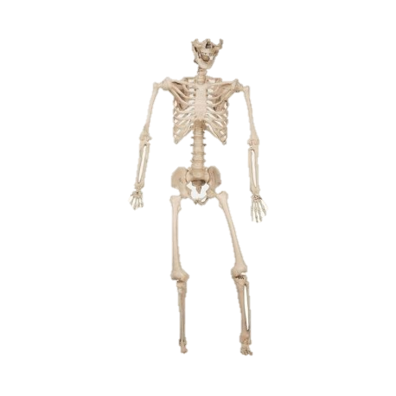
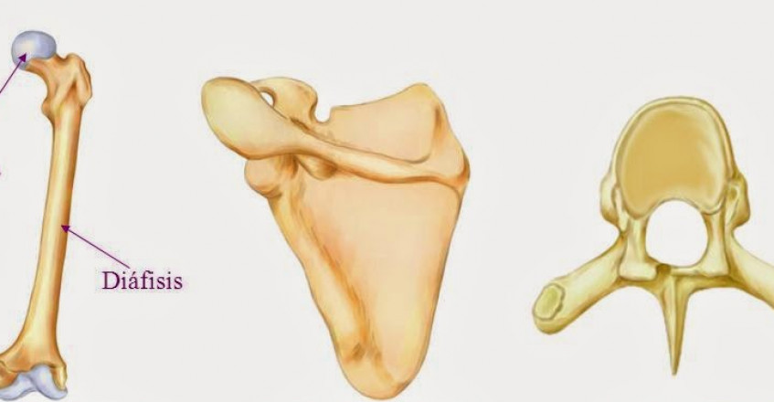
CONCEPTO Y FUNCIONES
Hay 206 huesos aproximadamente sin tener en cuenta los sesamoideos.
Tiene además una serie de funciones muy importantes:

Slide 3
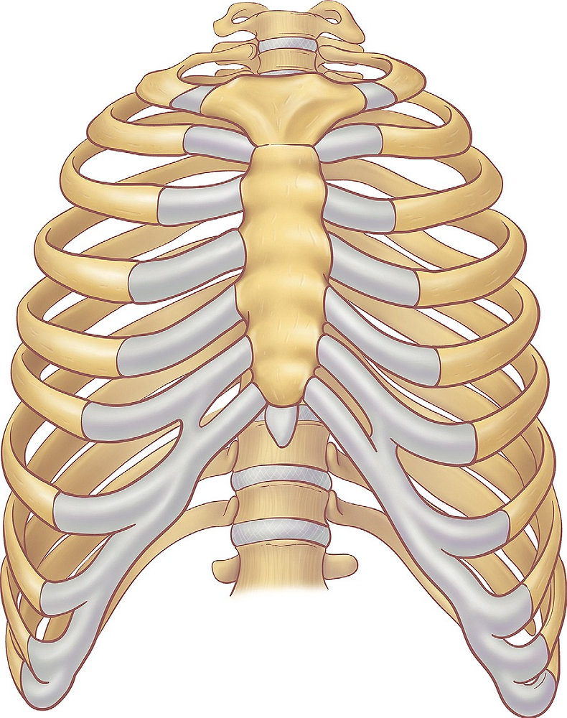
Funciones
Función de protección. Protege órganos y sistemas dependiendo de los segmentos corporales donde nos encontremos.

Slide 4
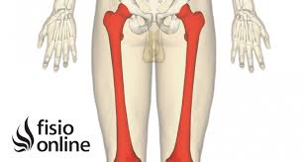
Funciones
Función de carga.
Hay determinados huesos que soportan mucha carga como los de las extremidades inferiores, también la columna vertebral y la pelvis.

Slide 5
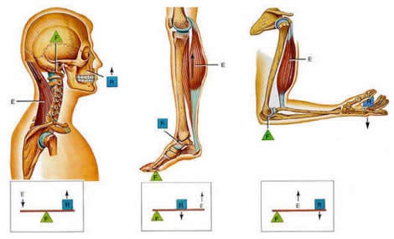
Funciones
Función dinámica. Actúan como palancas, donde se insertan músculos y tendones, aquí actúan como agente pasivo mientras que los músculos serian los activos.

Slide 6
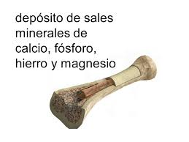
Funciones
Función de depósito de sales minerales.
El 99 % de Ca y 80% de P están en los huesos. Intervienen en la regulación de la calcemia.

Slide 7
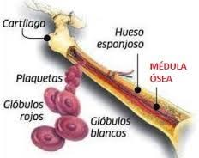
Funciones
Función hematopoyética.
Porque en el interior del hueso esta la medula ósea que es la productora de elementos formes sanguíneos.

Slide 8
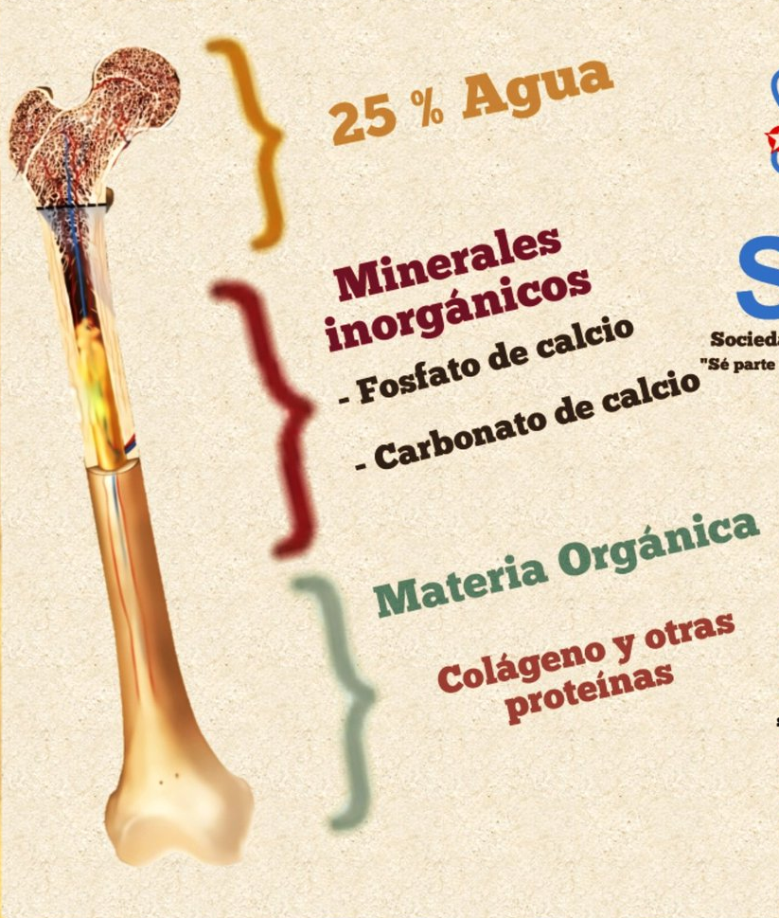
Composición del Hueso
Células
(2% de la composición del hueso, su función es muy importante)
Matriz extracelular
(69% mineral y 30% orgánica).

Slide 9
Matriz Osea
Orgánica:
integrada por colágeno tipo uno y otras proteínas. En el hueso maduro se disponen en láminas paralelas en el hueso embrionario se disponen de manera desordenada.
Inorgánica:
la mayor parte está formada por cristales cilíndricos de hidroxiapatita. Cada cristal está rodeado de una capa de líquido intersticial

Slide 10
Que es la Célula Osea
Se llama célula ósea a las distintas células que se encuentran y componen el tejido óseo

Slide 11
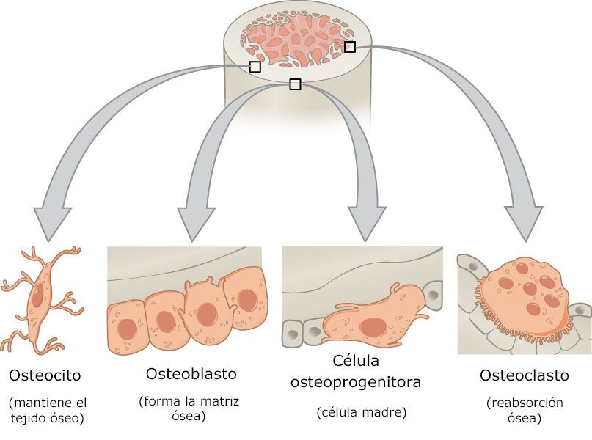
Tipos de Céluas óseas
Osteocitos
Célula Osteoprogenitora
Osteoblastos
Osteoclastos

Slide 12
C. Osteoprogenitoras

Slide 13
Aparecen en:
mesénquima fetal.
Cerca de los centros de osificación.
Endostio.
Capa profunda del periostio.

Slide 14
Funciones
Dan origen a 3 tipos celulares además de los osteoblastos, como adipocitos condroblasto y fibroblastos.
Experimentas mitosis.

Slide 15
Tres tipos
Formadoras de hueso u osteoblastos: forma parte de la línea osteoformadora.
Destructoras de hueso u osteoclastos: forma parte de la línea de resorción ósea.
Células maduras del hueso u osteocitos: forma parte de la línea osteoformadora

Slide 16
Osteblastos

Slide 17
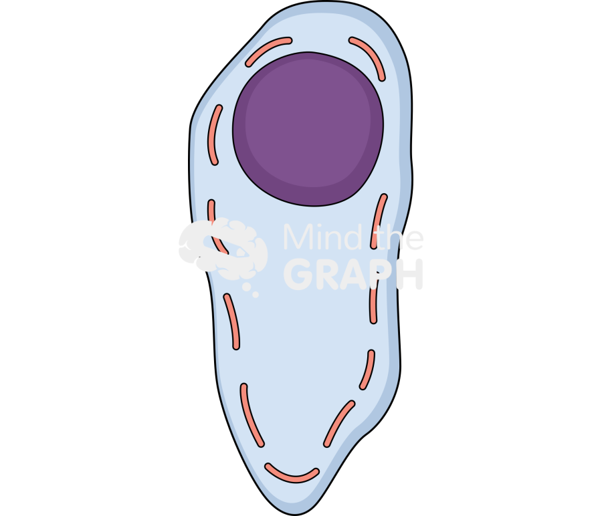
Encargados de sintetizar la matriz ósea o osteoide.
Contiene fosfatasa alcalina.
Recubren las superficies libres de hueso en una capa contínua
Abundantes mitocondiras ya que son células muy activas y productoras de elementos

Slide 18
Funciones
Regulan tanto el crecimiento como la resolución del hueso.
Tienen abundante retículo endoplasmático rugoso y un área de golgi muy desarrollada.
Se reconocen vesículas de pinocitosis cerca de la membrana para la secreción del colágeno.
Tienen 2 destinos posibles osteocitos y células de revestimiento óseo

Slide 19
Células Madre
Pre osteoblastos
Osteoblastos Maduros
Osteocitos

Slide 20
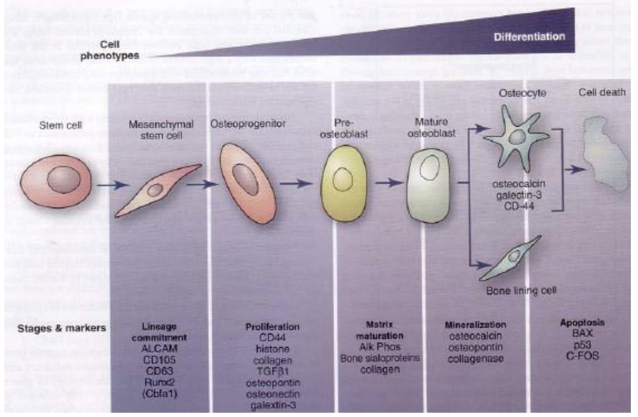

Slide 21
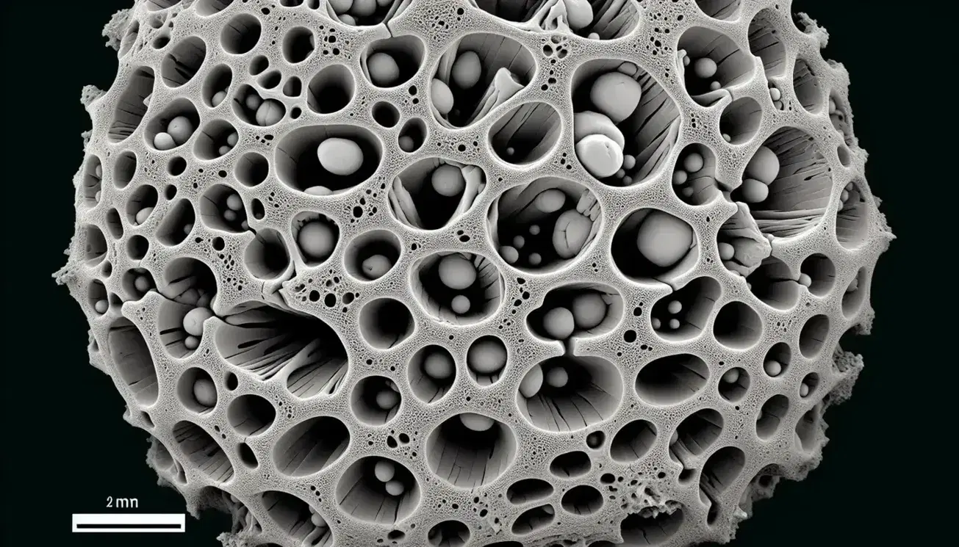
Osteocitos

Slide 22
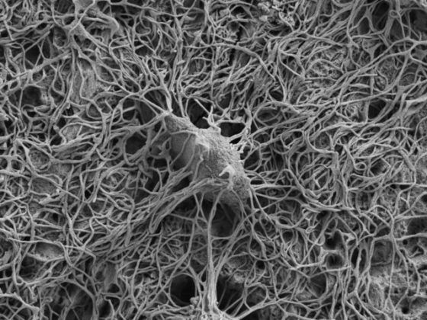
Considerado la verdadera célula ósea.
Son osteoblastos incluidos en la matriz.
Presentan prolongaciones y son abundantes.
Son estrellados con varias prominencias.
Tienen un papel muy importante en la comunicación desde el tejido óseo hacia la superficie

Slide 23
Funciones
Mantener las actividades celulares del tejido óseo.
Detectar fuerzas mecánicas y fabricar hueso.
Intervención en la homeostasis del calcio

Slide 24
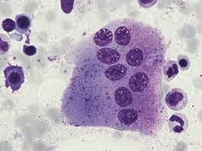
Osteoclastos

Slide 25
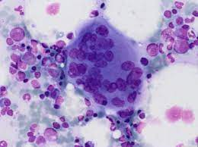
Células Polinucleares gigantes.
Se disponen sobre la superficie ósea.
Se derivan de la célula madre hematopoyética.
Su formación se activa mediante factores de crecimiento de macrófagos

Slide 26
Funciones
Degradación, absorción y remodelación del hueso.
Responsables de la reabsorción de la matriz ósea

Slide 27
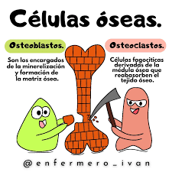

Slide 28
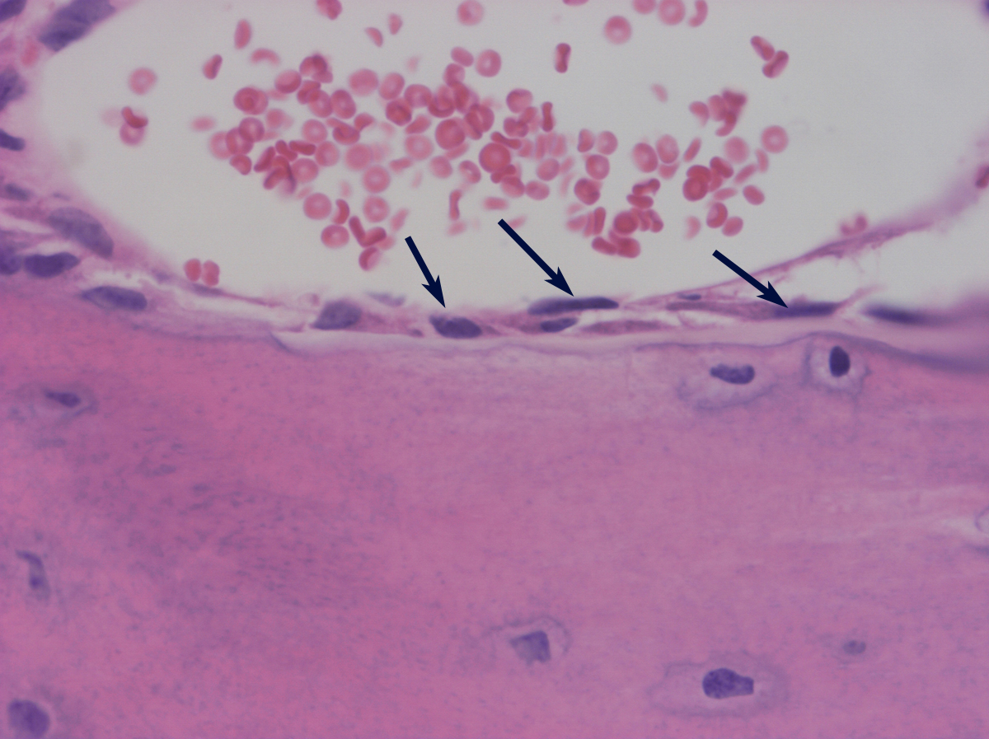
C. Revestimiento óseo

Slide 29
Células aplanadas que revisten las superficies óseas del interior de los huesos.

Slide 30
Complejo osteoblasto osteoclasto
El mantenimiento de la integridad del esqueleto requiere un acoplamiento adecuado entre osteoclastos y osteoblastos, que deben actuar con eficiencia similar, es decir que la cantidad de hueso destruido con los osteoclastos sea similar a la formada posteriormente con los osteoblastos

